Slide 1
CLASE UNIDAD 2 ECONOMIA POLITICA
Los sistemas económicos y el capitalismo.
Cátedra Carlos Zambón.
2º Cuatrimestre 2017

Slide 2
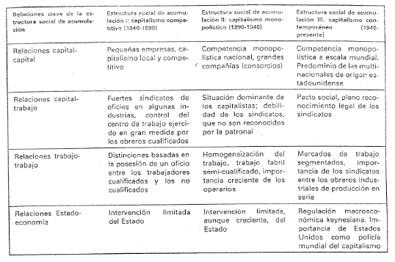
Etapas del Capitalismo (según Bowles)

Slide 3
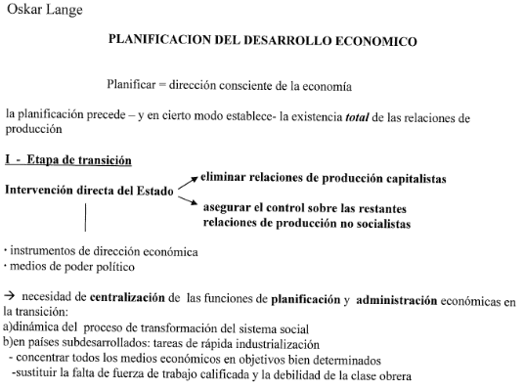
PLANIFICACION DEL DESARROLLO ECONÓMICO

Slide 4
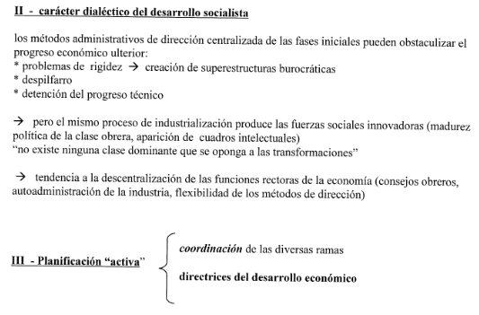
PLANIFICACION DEL DESARROLLO ECONÓMICO (CONT.)

Slide 5
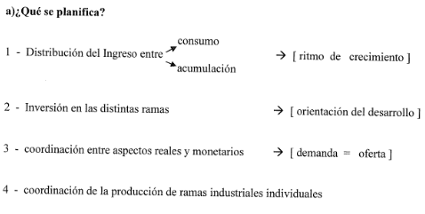
PLANIFICACION DEL DESARROLLO ECONÓMICO (CONT.)

Slide 6
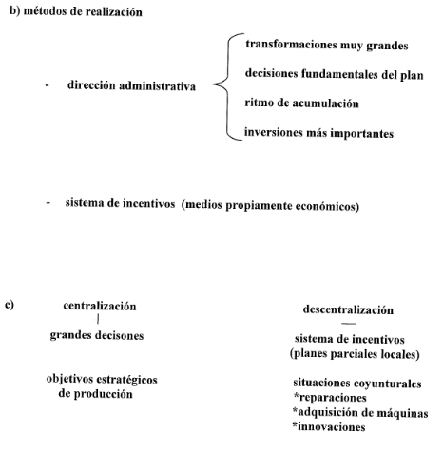
PLANIFICACION DEL DESARROLLO ECONÓMICO (CONT.)

Slide 7
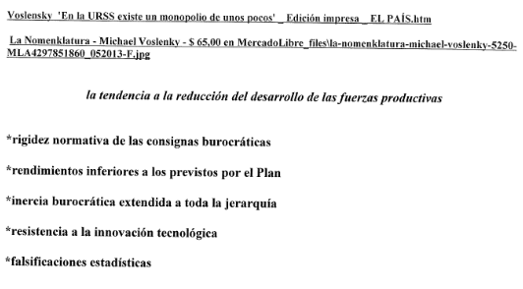
PLANIFICACION DEL DESARROLLO ECONÓMICO (CONT.)

Slide 8
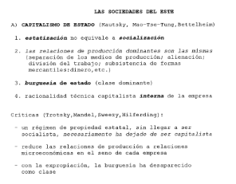
Debate sobre la naturaleza de las “Sociedades del Este”

Slide 9
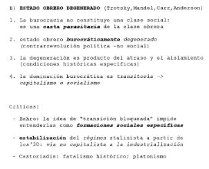
Debate sobre la naturaleza de las “Sociedades del Este” (continuación)

Slide 10
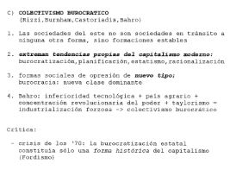
Debate sobre la naturaleza de las “Sociedades del Este” (continuación)

Slide 11
MUCHAS GRACIAS

